Slide 1
Niners a ERKO
RoboPalach
Gymnázium Jana Palacha, Mělník

Slide 2
Esp32

Slide 3
Co je Esp32 a co umí?
velice povedený nástupce Esp8266
V našich končinách není moc známé
Samotná vývojová deska není vhodná pro začátečníky
Nečekané možnosti díky podpoře programování ve Wiring a microPythonu
WiFi a Bluetooth 4.2(BLE)
Dvě jádra
160 Mhz
Flash 4MB
SRAM 512kB
36 GPIO
Podpora SPI, I2C, UART

Slide 4
Je opravdu tak dobré?
 | Esp32 | Arduino
Počet jader | 2 | 1
Architektura | 32bit | 8bit
Frekvecne CPU | 160Mhz | 16Mhz
WiFi | Ano | Ne
Bluetooth | Ano | Ne
Flash | 4/16Mb | 32KB
RAM | 512KB | 2KB
GPIO | 36 | 14
Sběrnice | SPI, I2C, UART, CAN | SPI,I2C, UART
ADC | 18 | 6
DAC | 2 | 0
PWM | 16 | 6
Cena | 5$ | 3$

Slide 5
Není nebe bez mráčku
Některé piny nelze použít i přes to, že jsou na deskách vyvedeny
Jiné piny zase ovlivňují boot
Jeden celý analogový kanál nefunguje při používání WiFi
Ohlídat, který pin lze použít je pro začátečníka složité
to nás vedlo k vytvoření vlastních vývojových desek.

Slide 6
Niners a ERKO

Slide 7
Proč vlastní desky?
Původní důvody:
Zjednodušit si práci s Esp32
Rychlé ověření nápadů a programů na funkčním hardware
Něco se naučit
Nynější důvody:
Vytvořit vlastní platformu pro začátečníky i pokročilé
Mít vysoce modulární desku
Něco se naučit
Předat zkušenosti dál

Slide 8
Na začátku byl nápad.
Dva nápady
Větší a otevřenější ERKO proti malým a uzavřeným Niners

Slide 9
ERKO – Esp32 Robo Kit One
Velká deska
Neklade požadavky na uživatele, ale uživatel na ni
Co největší volnost

Slide 10
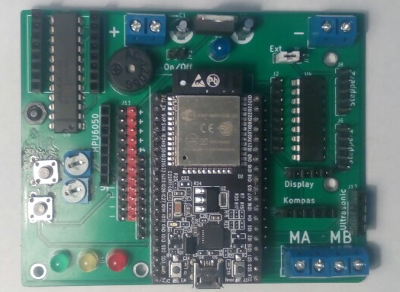
ERKO - DPS

Slide 11
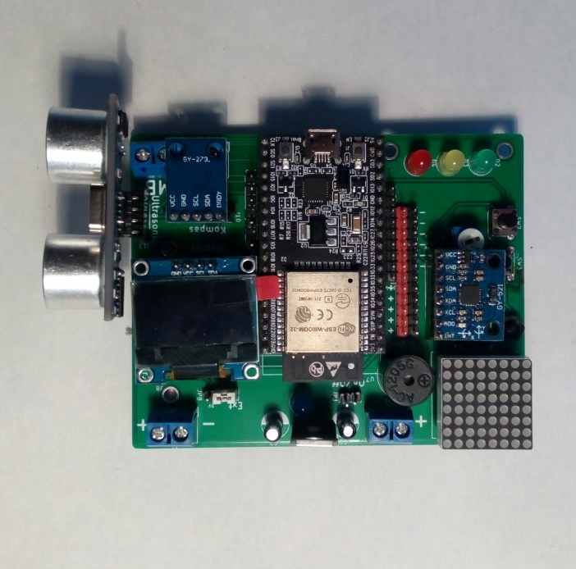
ERKO – DPS v “plné polní”

Slide 12
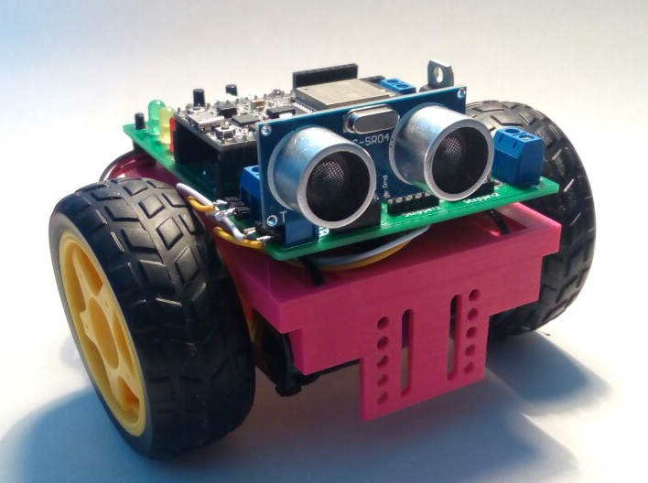
ERKO – s podvozkem

Slide 13
Niners
Malý robot (splňuje podmínky většiny robotických soutěží)
Uzavřený => základní deska, na kterou se připojují moduly
Navržený primárně pro začátečníky

Slide 14
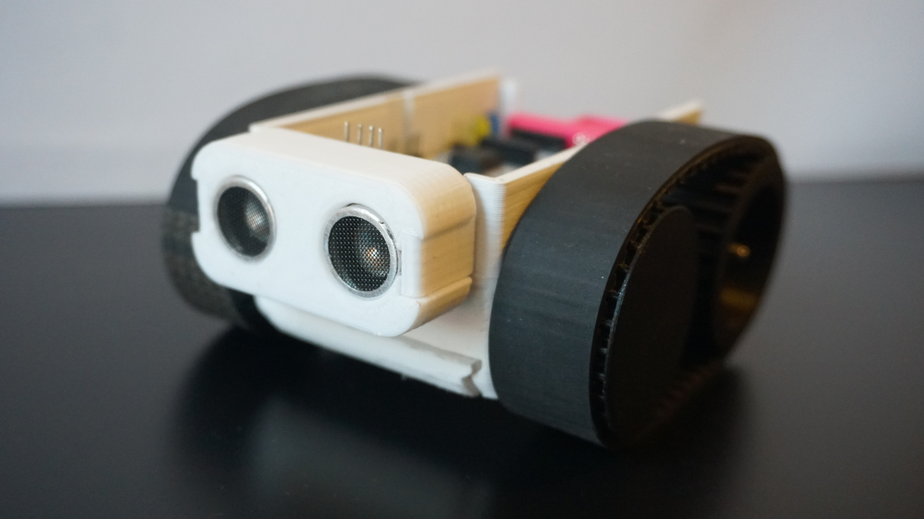
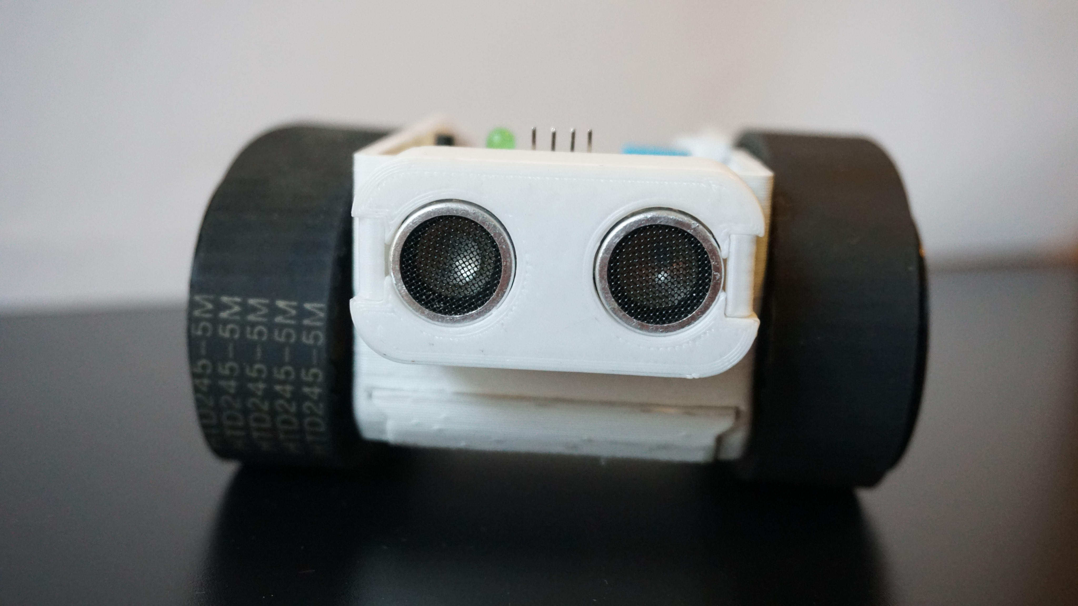
Niners - podvozek

Slide 15
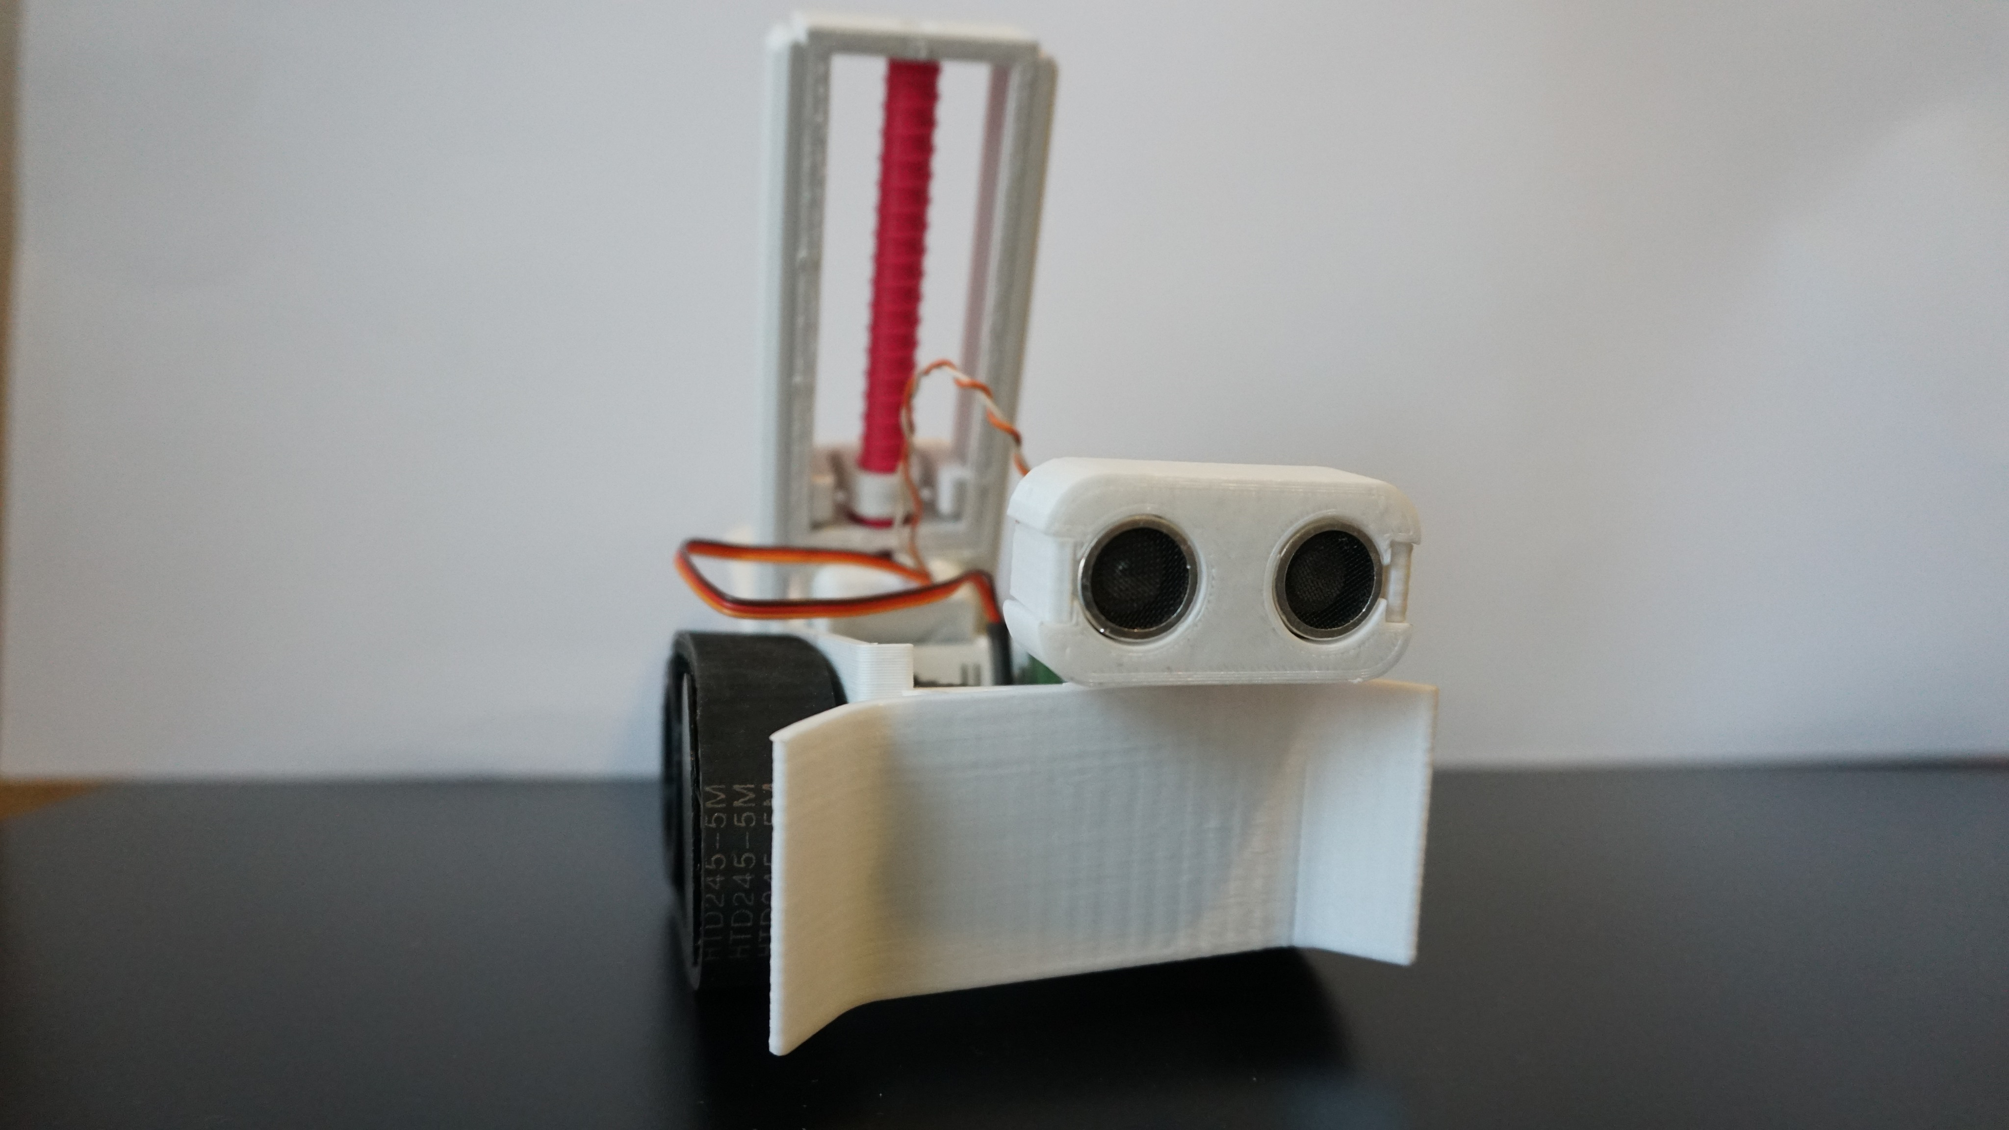
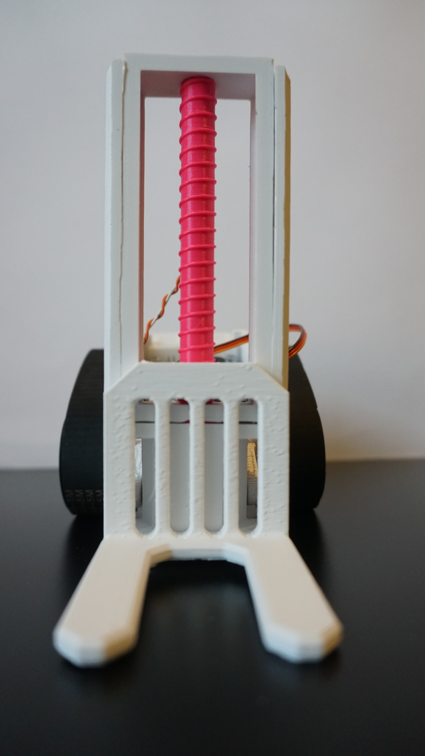
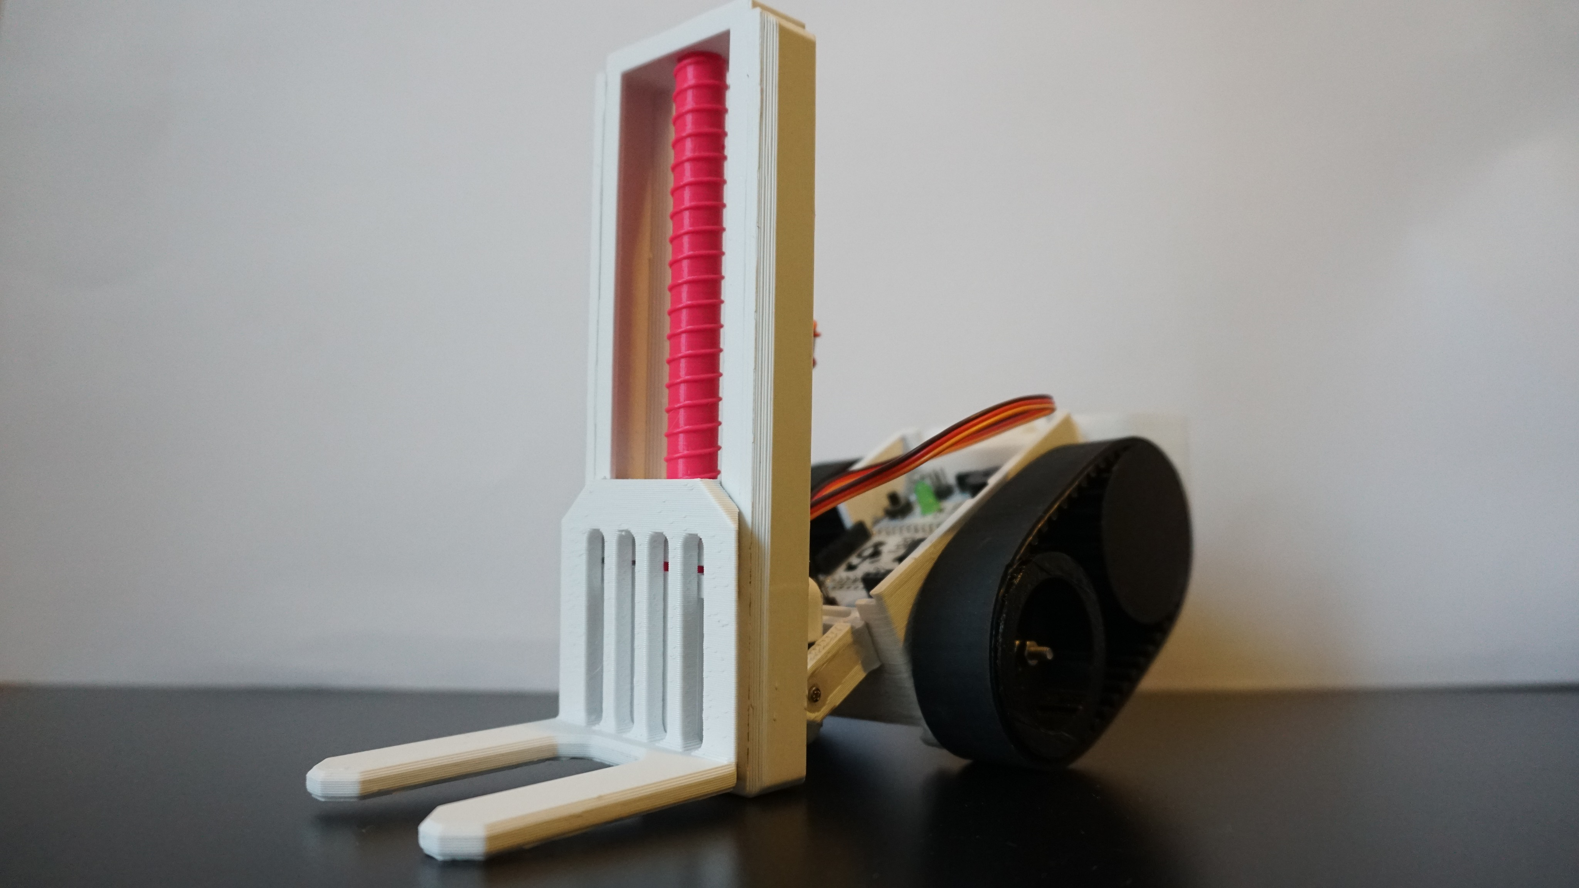
Niners - vysokozdvih

Slide 16
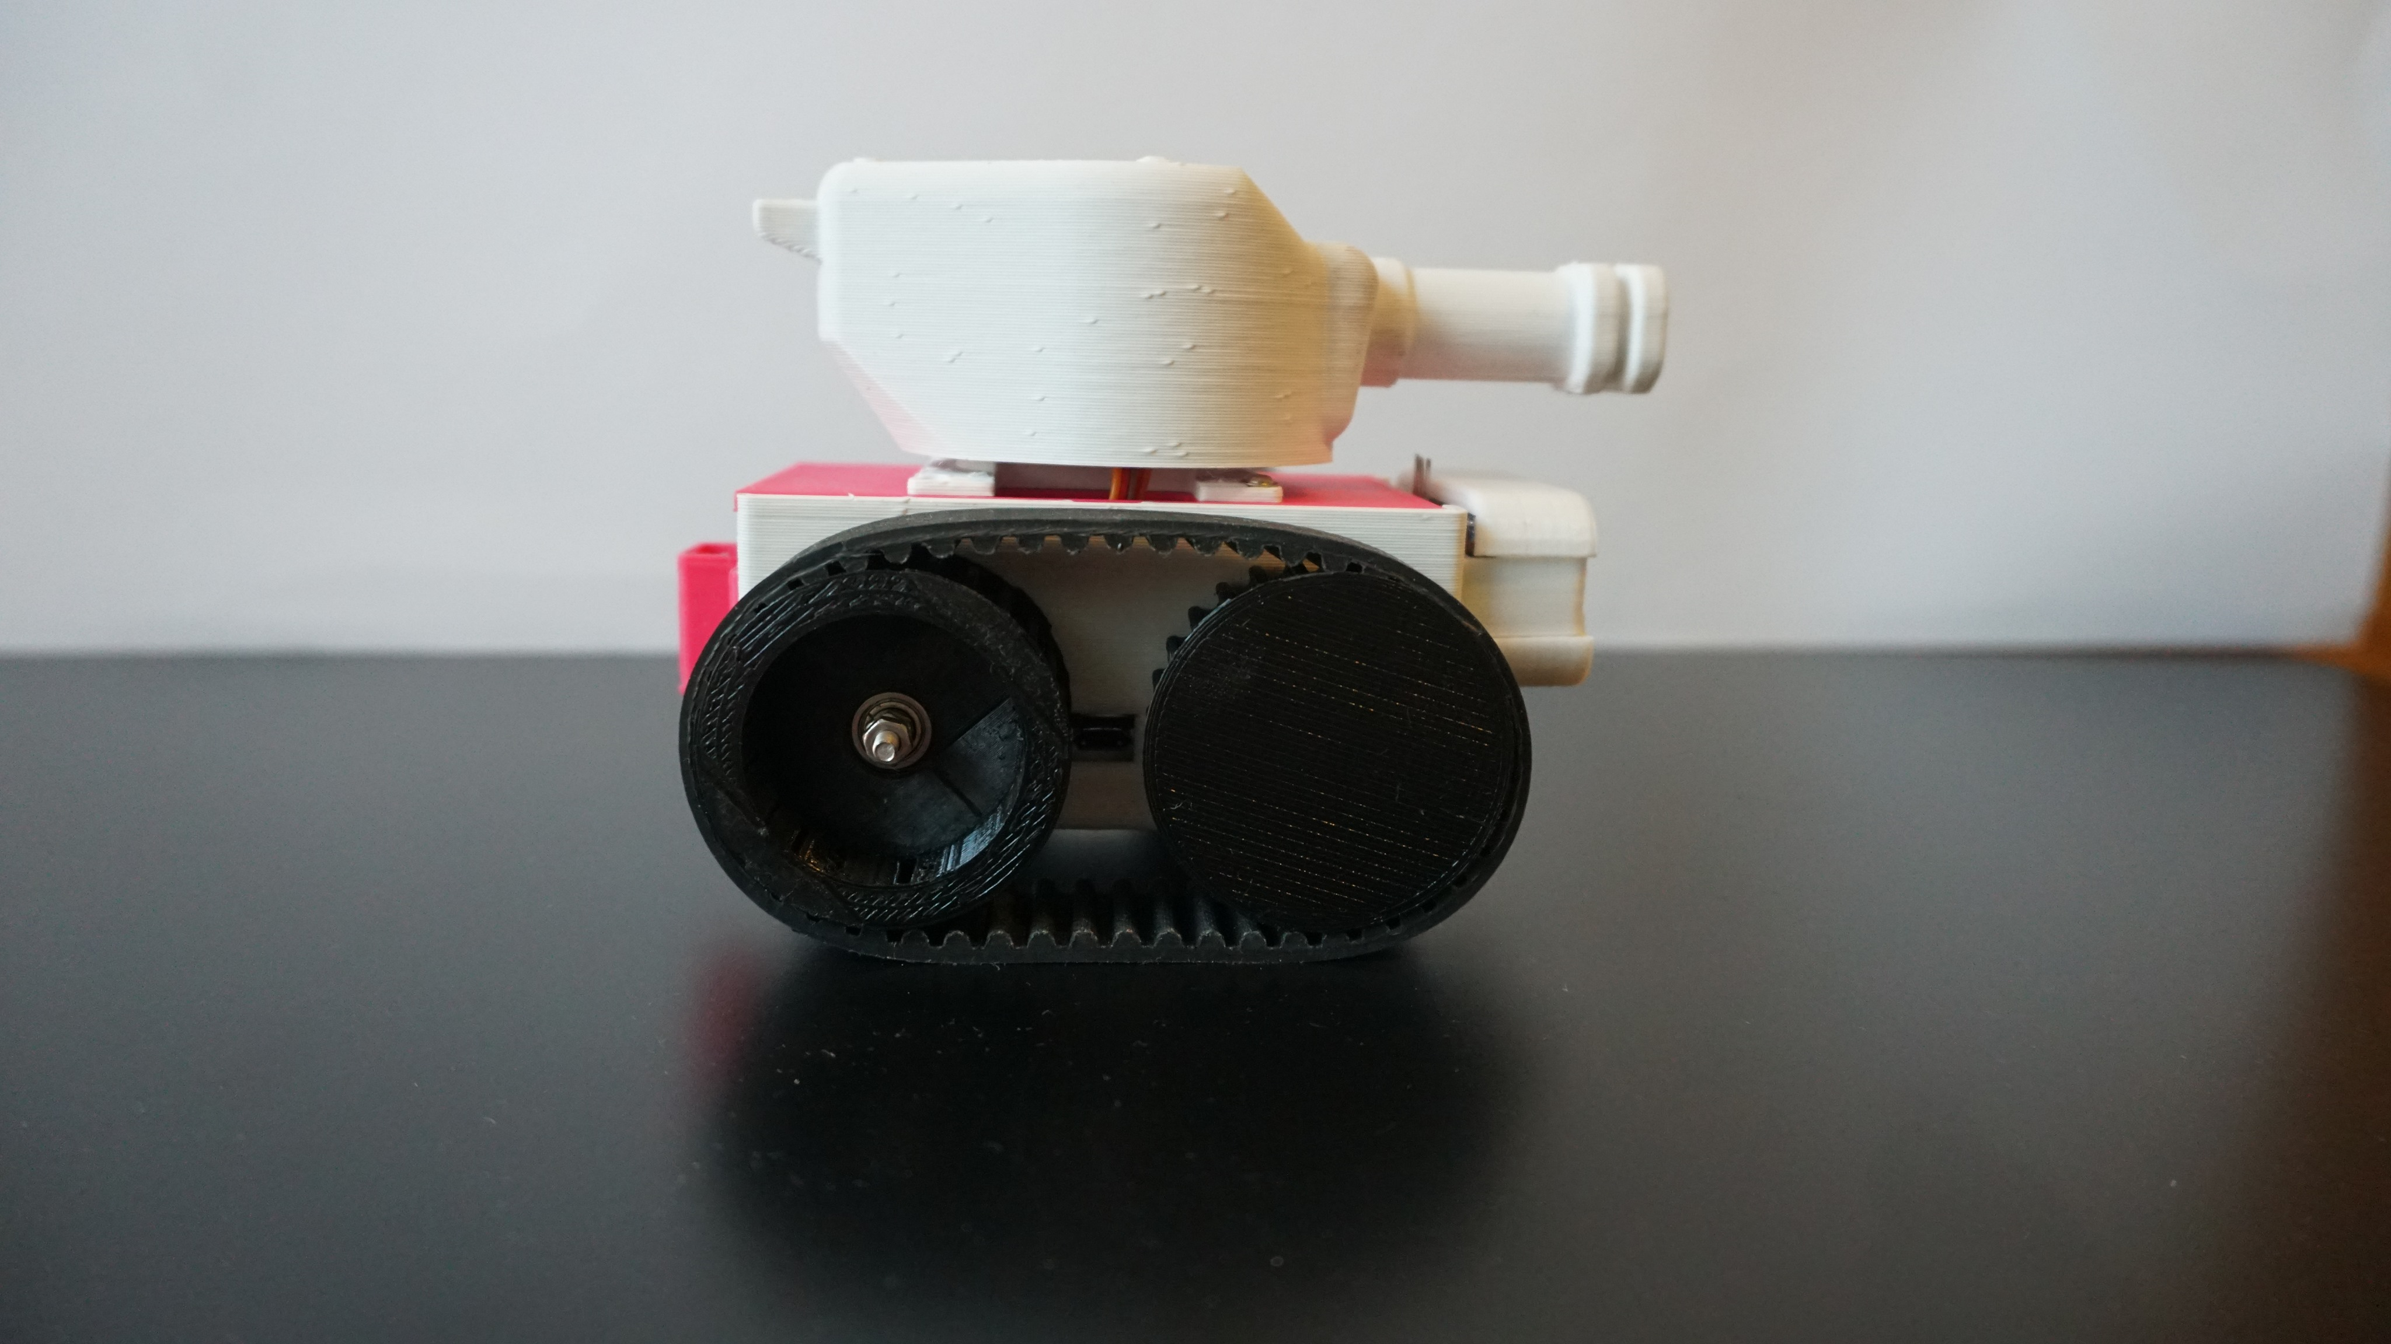
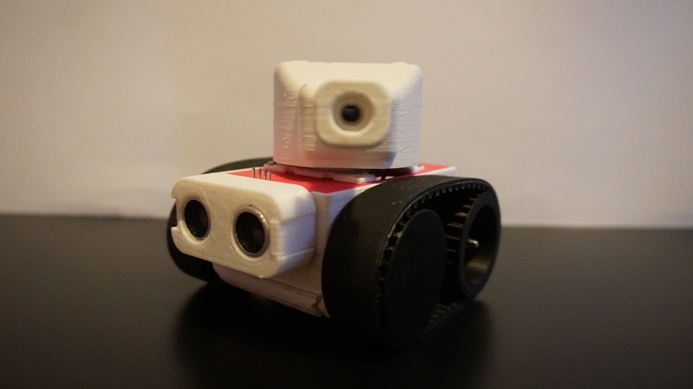
Niners - Tank

Slide 17
Niners se v prvních testech osvědčili jako lepší nápad
Desku podobnou ERKU vymýšlejí v octopusLAB

Slide 18
Software a programovací možnosti
Wiring(Arduino)
MicroPython
NinOS – náš vlastní systém

Slide 19
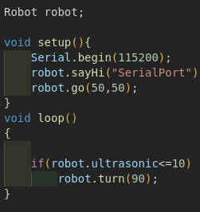
Wiring

Slide 20
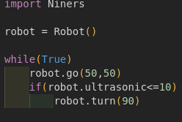
MicroPython

Slide 21
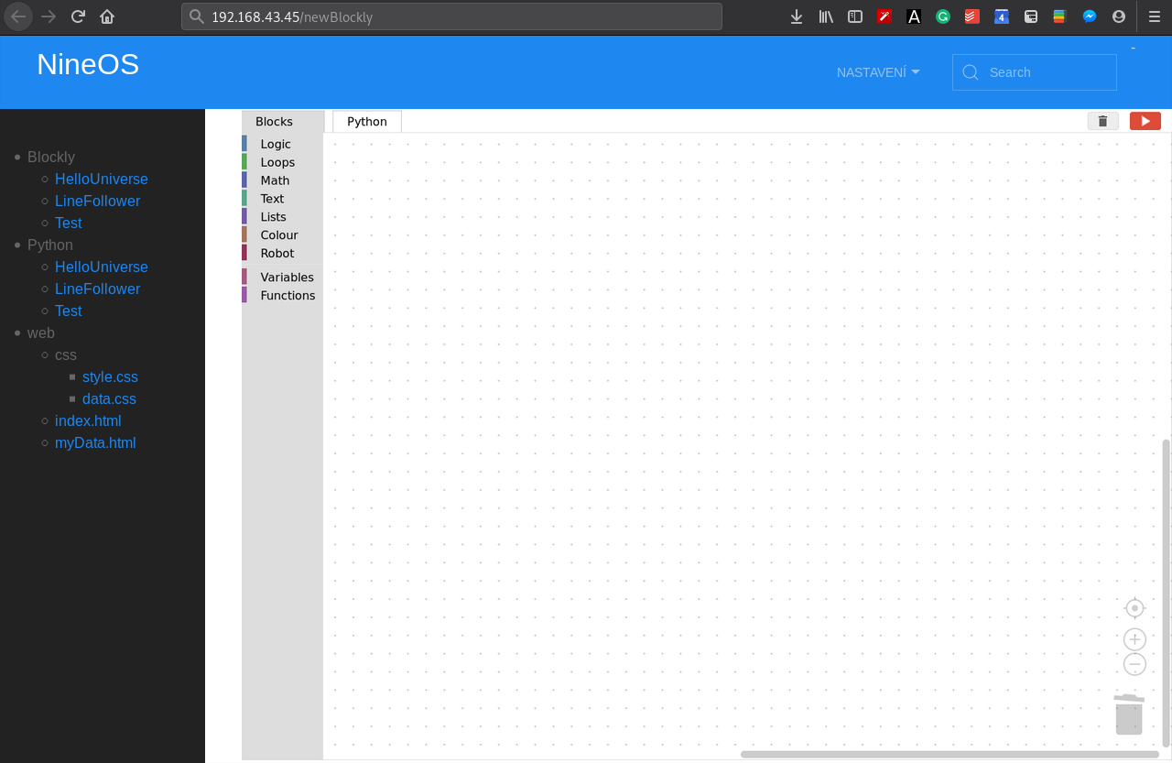
NinOS

Slide 22
Znalostní skupiny a výuka

Slide 23
Niners - Zelenáči
6. třída/Prima, prvák
Osvojení základních programátorských návyků
Uvedení do světa robotiky
NinOS a blockly

Slide 24
Niners - Zkušení
Seznámení se s elektronickými obvody a součástkami
Návrh vlastního modulu
3d modelování
Návrh dps
Wiring
Řešení robotických úloh

Slide 25
Niners - Pokročilý
Bezdrátová komunikace
Složitější robotické úlohy
Python/Wiring

Slide 26
Děkujeme za pozornost
a
neváhejte se na cokoliv zeptat

